Slide 1
4.2 同步触发器
4.2.1 同步 RS 触发器
同步触发器：
触发器的工作状态不仅受输入端 (R、S)
控制，而且还受时钟脉冲(CP) 的控制。
等周期、等幅的脉冲串。
CP (Clock Pulse):
基本 RS 触发器：
S — 直接置位端；
(不受 CP 控制)
R — 直接复位端。
同步 RS 触发器
同步触发器：
同步 D 触发器

Slide 2
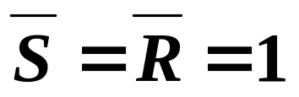
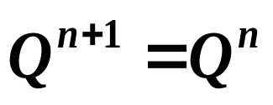
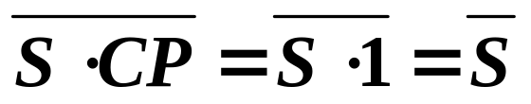
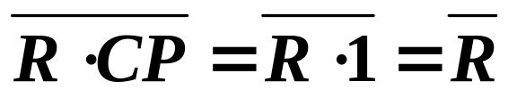
一、电路组成及工作原理
1. 电路及逻辑符号
Q
Q
Q
Q
Q
Q
G₁
&
&
G₂
S
CP
R
S
R
C1
S
R
&
&
G₄
S
CP
S
CP
G₃
R
R
S
CP
R
曾用符号
国标符号
2. 工作原理
当 CP = 0
保持
当 CP = 1
与基本 RS 触发器功能相同

Slide 3
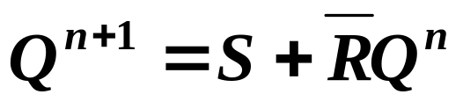

特性表：
特性方程:
CP R S Q ^{n} | Q ^{n+1} | 注
0 × × × | Q ^{n} | 保持
1 0 0 0 1 0 0 1 1 0 1 0 1 0 1 1 1 1 0 0 1 1 0 1 1 1 1 0 1 1 1 1 | 0 1 1 1 0 0 不用 不用 | 保持 置1 置0 不许
约束条件
CP = 1期间有效
二、主要特点
1. 时钟电平控制
CP = 1 期间接受输入信号；
CP = 0 期间输出保持不变。
（抗干扰能力有所增强）
2. RS 之间有约束

Slide 4
违反约束条件可能出现下列情况：
一、CP=1期间，若R=S=1，则Q=Q=1
二、CP=1期间，若R=S同时撤销，则Q、Q会出现竞态
三、 R=S=1期间，若CP撤销，则Q、Q会出现竞态

Slide 5
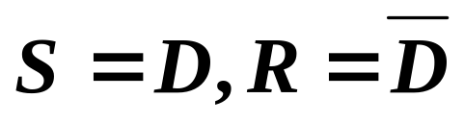
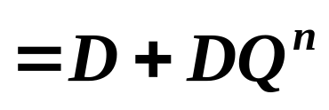

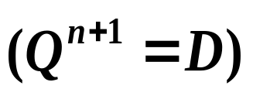
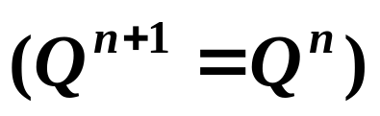
4.2.2 同步 D 触发器
一、电路组成及工作原理
Q
Q
G₁
&
&
G₂
S
R
G₃
&
&
G₄
（CP = 1期间有效）
S
R
简化电路：省掉反相器。
CP
1
二、主要特点
D
1. 时钟电平控制，无约束问题；
2. CP = 1 时跟随。
下降沿到来时锁存

Slide 6
三、集成同步 D 触发器
1. TTL：74LS375
74LS375
+V_{CC}
Q
Q
16
D₁
CP_{1、2}
D₂
D₃
CP_{3、4}
D₄
1
4
7
9
12
15
1D₀
1LE
1D₁
2D₀
2LE
2D₁
1Q₀
1Q₀
1Q₁
1Q₁
2Q₀
2Q₀
2Q₁
2Q₁
2
3
6
5
10
11
14
13
Q₁
Q₁
Q₂
Q₂
Q₃
Q₃
Q₄
Q₄
>1
>1
–
–
–
–
G₁
G₂
R
S
G₃
&
&
G₄
R
S
1
CP
G₅
D
8

Slide 7


2. CMOS：CC4042
C
G₅
G₁
G₃
TG

1
1
Q

D
G₄
D
1
D
保持
G₆
保持
TG

1
CP = 1

Q
CP = 0
CP = 1
CP = 0
G₂
C
CP
CP
CP
CP
CP
=1
1
1
POL
0
1
CP
CP

Slide 8
16
+V_{CC}
特性表
4
7
13
14
5
6
3
2
9
10
12
11
15
1
–
–
–
–
Q₀
Q₀
Q₁
Q₁
Q₂
Q₂
Q₃
Q₃
Q₀
Q₀
Q₁
Q₁
Q₂
Q₂
Q₃
Q₃
D CP POL Q^{n} | Q^{n+1} | 注
× 0 1 0 × 0 1 1 0 1 1 × 1 1 1 × 0 0 0 × 1 0 0 × × 1 0 0 × 1 0 1 | 0 1 0 1 0 1 0 1 | 保持 接收 接收 保持
D₀
D₁
D₂
D₃
CP
POL
D₀
D₁
D₂
D₃
CP
POL
CC
4042
8
V_{SS}
真值表
D CP POL | Q | 注
D 0 0 D ↑ 0 D 1 1 D ↓ 1 | D 锁存 D 锁存 | 接 收 CP 上升沿锁存 接 收 CP 下降沿锁存

